Slide 1
第 8 章
巨集
著作權所有 © 旗標出版股份有限公司

Slide 2
本章提要
本章簡介
使用巨集的方法
巨集代替簡單的函式
巨集與函式的比較
綜合演練

Slide 3

本章簡介
所謂巨集, 就是用 #define 的語法定義一個簡短巨集名稱來取代一長串的算式。根據第 2 章的介紹, 前處理指令 #define 會由前置處理器處理, 也就是說在前置處理過程中, 巨集名稱都會被代換成指定的算式。

Slide 4
使用巨集的方法
巨集是一種方便的程式設計方式, 其原理就是取代, 以一個簡短的名稱取代一段長的敘述。而在程式中看到此簡短的名稱, 就知道是代表那段長的敘述。就如同英文中的縮寫, 我們看到 Dr. 就知道是 Doctor。
定義巨集
定義巨集的位置
巨集取代算式

Slide 5
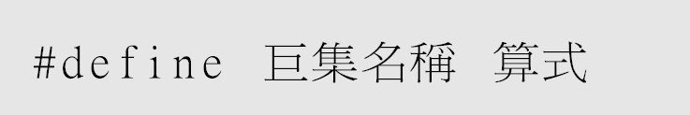
定義巨集
使用巨集名稱前, 要先定義。
定義巨集的寫法如下：

Slide 6
定義巨集
#define：與第 2 章中用來定義常數名稱的指令相同, 在此是用來定義巨集名稱。
巨集名稱：巨集名稱與變數名稱的命名規則相同, 可以使用大小寫字母並與數字混合使用, 但是習慣上會使用大寫字母以免和程式中變數名稱相混。
算式：在第 4 章中討論過的任何算式都可以定義在此。

Slide 7
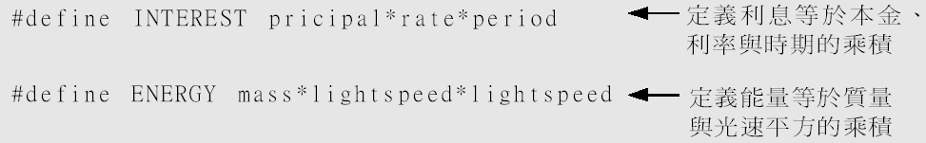
定義巨集時注意事項
一個巨集名稱只能取代一個算式。
每定義一個巨集就需使用一個 #define 。
巨集指令的每一項均需以空白分開, 結束時不加分號：

Slide 8
使用巨集的方法
前置處理器會將程式中出現的巨集名稱, 都換成我們指定的算式。因此對一些內容稍複雜而且又會重複用到的算式, 即可用 #define 指令定義成巨集。寫程式時只需寫巨集名稱即可, 不但節省一些撰寫程式的時間, 閱讀程式碼時也較能一目瞭然。

Slide 9
定義巨集的位置
定義巨集的位置可以在程式內的任何地方。只是有 1 點要注意, 就是定義巨集的位置一定要在使用巨集名稱之前。
如以下範例：

Slide 10
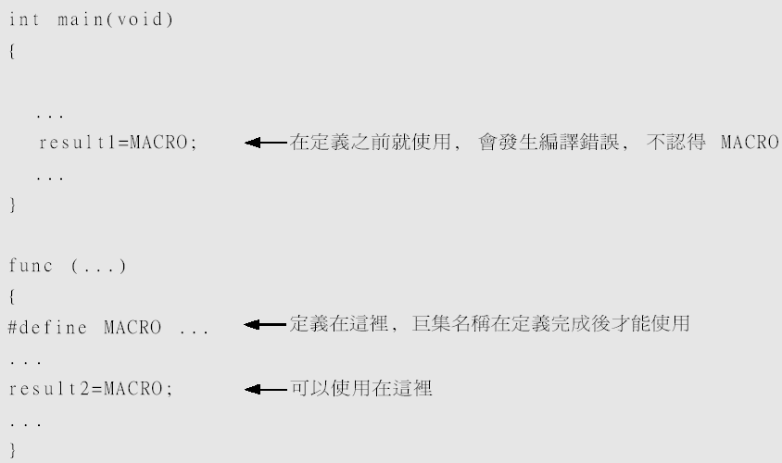
定義巨集的位置

Slide 11
定義巨集的位置
為了避免發生此類的編譯錯誤, 通常我們都會將巨集名稱定義在 #include 與 main ( ) 之間。
如以下範例：

Slide 12
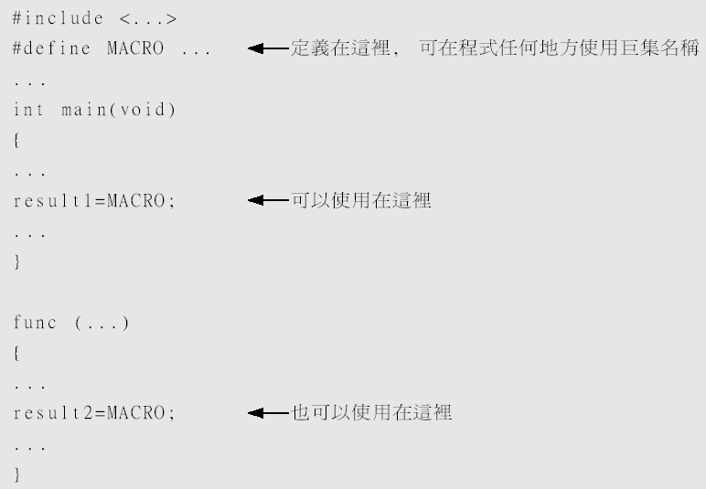
定義巨集的位置

Slide 13

巨集取代算式
當我們以巨集來取代算式時, 要注意到算式中如果含有變數時, 需要在程式中宣告後, 才可以使用定義算式的巨集名稱。比如說, 我們想要定義 1 個求未知數 x 立方值的算式。
語法如下：

Slide 14
巨集取代算式
其中 x 代表要計算其立方值的未知數, 由於巨集只是定義由前置處理器置換的的內容, 並不具宣告變數的功效, 因此在程式中仍需宣告變數 x。否則當前置處理器將程式碼中的 CUBE 代換成算式 x*x*x 後, 編譯器會不認得 x, 而產生編譯錯誤。
程式如下：

Slide 15
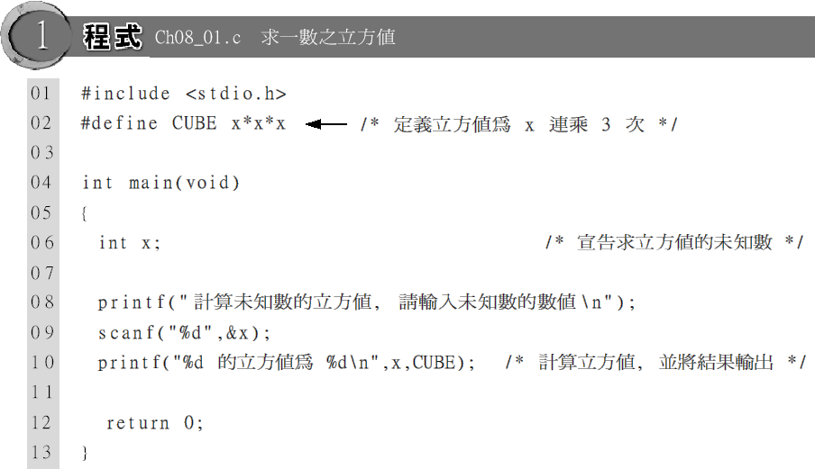
求一數之立方值

Slide 16
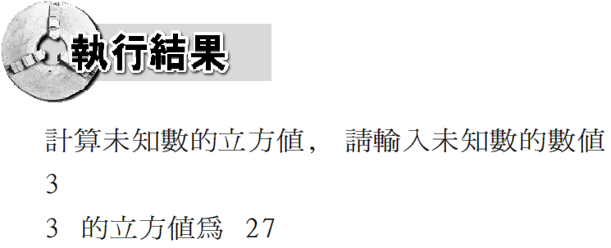
執行結果

Slide 17
程式執行說明
第 2 行, 定義巨集名稱 CUBE 用來表示算式 x*x*x。
第 6 行, 宣告未知數 x, 此 x 為算式中的未知數。
第 10 行, 輸出 CUBE 的值。在程式編譯時, 會將 CUBE 換成算式 x*x*x 作運算, 也就是 x 的立方乘積值。

Slide 18

萬有引力的公式
萬有引力的大小 (FG) 與兩物體的質量 (mass1) 及 (mass2) 乘積成正比, 與彼此距離 (distant) 的平方成反比, 所以萬有引力的公式為：
G 是萬有引力常數, 所以先用定義常數的方法來定義 G：

Slide 19
計算兩物體間的萬有引力
由於 G 已經定義為常數, 所以在程式中使用時, 不需要再宣告為變數, 但算式中的其它運算元, 則需宣告或適當型別的變數。我們將上面定義巨集語法, 寫成一個計算兩物體間萬有引力的程式：

Slide 20
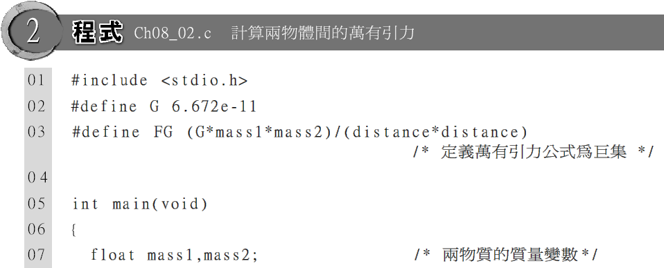
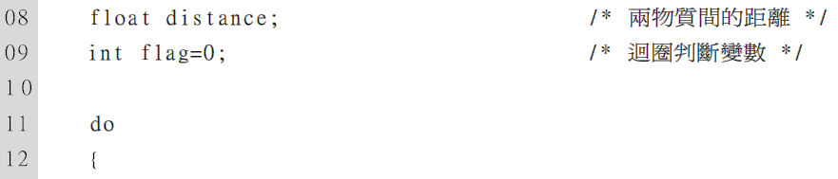
計算兩物體間的萬有引力

Slide 21
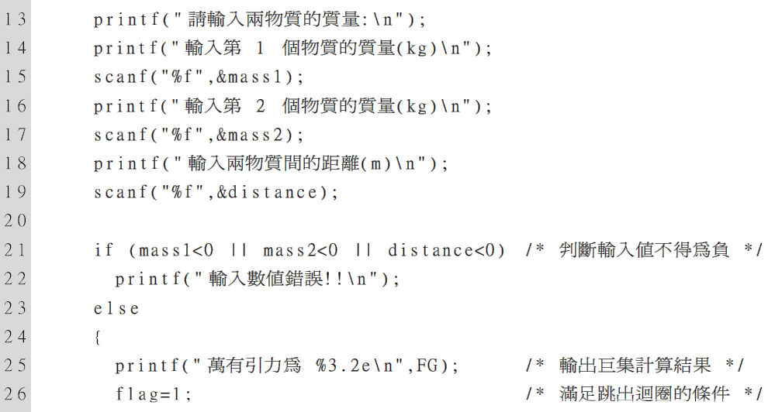
計算兩物體間的萬有引力

Slide 22
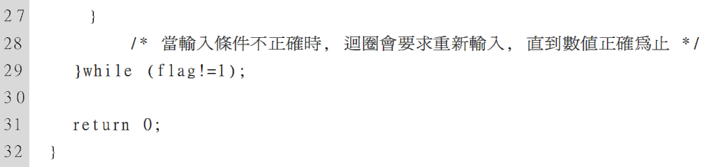
計算兩物體間的萬有引力

Slide 23
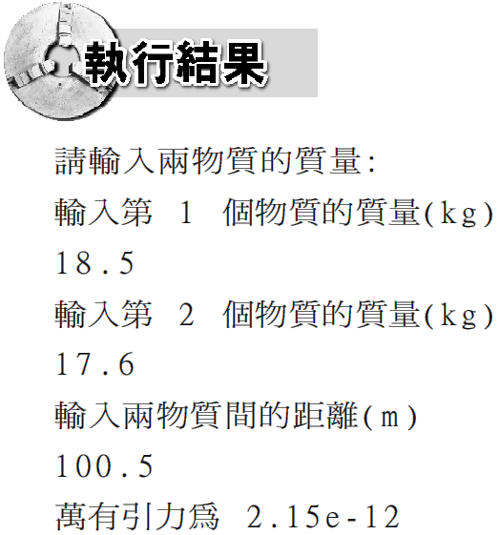
執行結果

Slide 24
程式執行說明
第 2 行的 #define 是定義萬有引力常數 G 。
第 3 行的 #define 則是定義萬有引力公式的巨集。
第 21 行的條件判斷式是用來避免使用者輸入負值, 因為質量與距離不可能是負的。

Slide 25
程式執行說明
第 25 行, 從螢幕輸出 FG 的值。FG 會被置換成第 3 行 #define 定義的算式, 然後再根據輸出與定義的數值作運算。
第 26 行, 讓迴圈判斷變數等於 1, 滿足跳出 do-while 迴圈的條件。

Slide 26
巨集代替簡單的函式
定義帶有引數的巨集
帶有兩個以上引數的巨集名稱
  用數值當成巨集的引數值
  用算式當成巨集的引數值

Slide 27
巨集代替簡單的函式
定義巨集名稱時, 可以加上引數。在作運算時, 便可將引數的數值代入巨集名稱所取代的算式中。如此的功能, 便如同呼叫函式時, 可以傳遞引數到函式中作運算。所以, 在函式內容較短的情形下, 我們也可以利用巨集來代替函式。

Slide 28

定義帶有引數的巨集
要讓巨集有如函式的引數功能, 可在定義的巨集名稱後面加上引數, 寫法如下：
使用與前述相同之巨集名稱, 括號內加上欲當成引數的變數名稱。

Slide 29
引數的使用規則
不需加上資料型別, 使用變數名稱就可以了。
可使用兩個以上的引數。使用時, 請用逗號隔開。
用來當引數的變數名稱要與算式中的變數名稱相同, 否則編譯的時候會出現無法辨識變數名稱的錯誤。

Slide 30
引數的使用規則
引數的值可以為其他變數、數值或算式。代入算式時, 請一定要加上括號, 以免破壞原算式的運算順序。
如以下範例：

Slide 31
引數的使用規則
使用此類巨集時, 可將任何數值代入巨集名稱的括號內當成引數, 就可以得到所定義算式的結果。以上面的範例, 溫度度量衡轉換的計算我們可以將 100 代入括號內變成 C (100) , 然後算式中的 F 值就會自動以 100 代入, 變成 (100-32) *5/9。如果以變數代入, 算式便會以變數值作運算, 如以下範例：

Slide 32
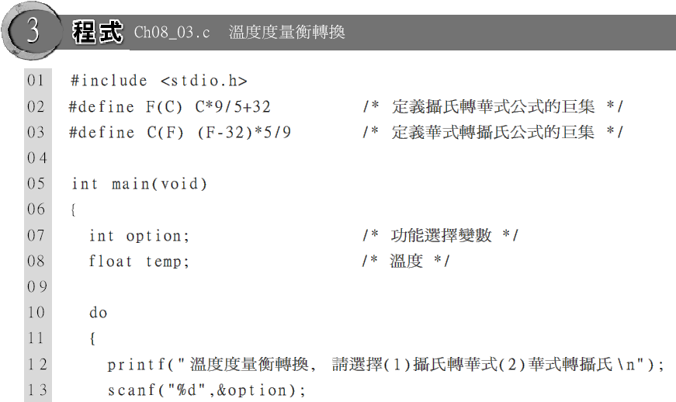
溫度度量衡轉換

Slide 33
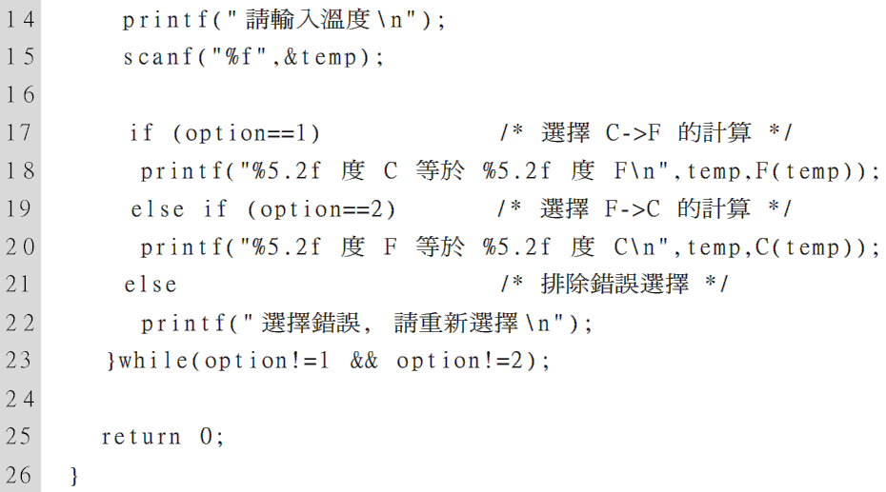
溫度度量衡轉換

Slide 34
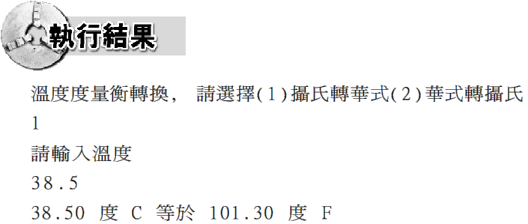
執行結果

Slide 35
程式執行說明
第 2、3 行, 分別定義溫度度量衡攝氏 C 與華式 F, 互相轉換的公式為巨集。雖然在兩個算式中, 使用相同的變數 C 與 F, 但是並不會產生編譯錯誤, 因為兩個算式是各自獨立的, 只是巨集名稱不要相同就行了。

Slide 36
程式執行說明
第 18 行, 作攝氏至華氏的轉換運算。編譯前, F (temp) 自動置換成算式 temp*9/5+32。
將第 15 行由鍵盤輸入的溫度 temp 變數值代入巨集 F (temp) 中, 計算出算式的值。以此題為例, 結果為 38.5*9/5+32=101.3。
第 20 行, 以相同的原理, 作華氏至攝氏的轉換運算。

Slide 37
帶有兩個以上引數的巨集名稱
定義的巨集名稱可以帶有兩個以上的引數。使用時, 需以逗號將各個引數隔開。並且要注意, 使用引數的數目與變數名稱必須與使用在算式中的相同。

Slide 38
用數值當成巨集的引數值
將數值當成巨集的引數值, 帶入巨集所定義的算式中, 便可以求出算式的運算結果。
假設想要定義一個計算體格指數公式的巨集, 已知體格指數 BMI 等於體重 (kg) 除以身高 (m) 平方。我們可以定義一個帶有體重 weight 與身高 height 兩個引數的巨集：

Slide 39
計算體格指數
並判斷健康狀態
最理想的 BMI 值是 22；BMI 在 20 以下為體重不足；BMI 在 20~25 是理想體重的範圍；BMI 在 26~29 間表示微胖；BMI 在 30 以上表示過胖。
以此資料寫出一個以 BMI 值來判斷體重狀態的程式：

Slide 40
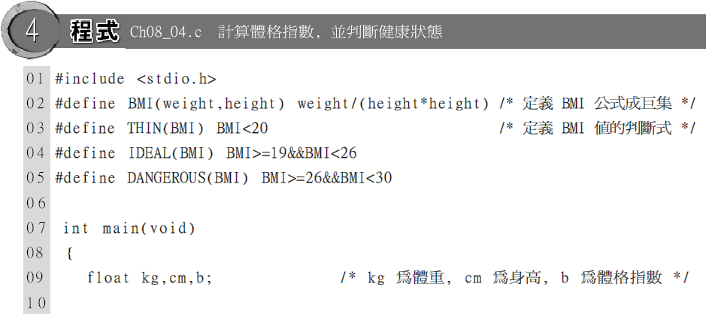
計算體格指數
並判斷健康狀態

Slide 41
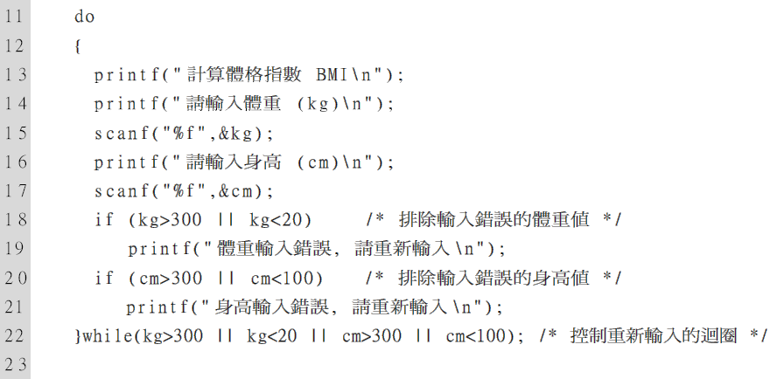
計算體格指數
並判斷健康狀態

Slide 42
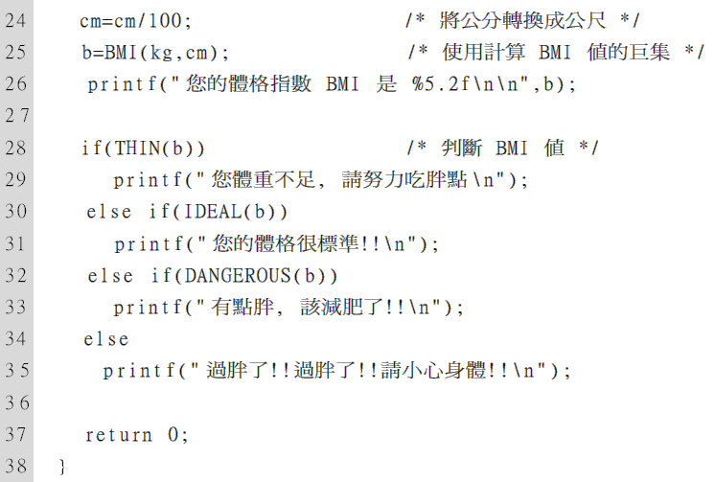
計算體格指數
並判斷健康狀態

Slide 43
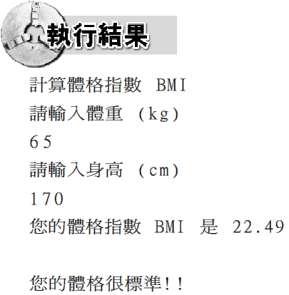
執行結果

Slide 44
程式執行說明
第 2 行, 將計算 BMI 的公式定義成巨集。
第 3~5 行, 將計算出來的 BMI 值當成引數, 定義判斷式為巨集。
第 11~22 行, 是控制輸入的迴圈。如果第 15, 17 行輸入的體重與身高值錯誤, 會要求重新輸入。

Slide 45
程式執行說明
第 25 行, BMI (kg, cm) 會被置換成 weight / (height * height) 的算式來運算。
此例子中輸入的體重值是 65 kg, 身高值是170 cm = 1.7 m 。代入算式 BMI = 65 / (1.7 * 1.7) = 22.49。
第 28~35 行, 條件判斷式會根據第 25 行計算出的 BMI 值, 以定義為巨集的各個條件作判斷, 如果為真則從螢幕輸出對應字串。

Slide 46
用算式當成巨集的引數值
使用時, 算式要加上括號以免破壞運算順序。如以下範例中, 求多項式 (1^2 + 2^2) + (2^2 + 3^2) + ... + (n^2 + (n+1) ^2)
到第 n 項為止的和, 我們可以先用巨集定義一項次的算式, 然後再以迴圈方式將所有項次相加：

Slide 47
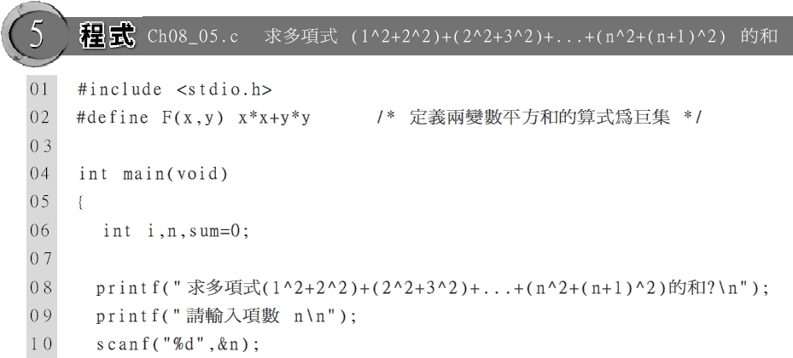
求多項式的和

Slide 48
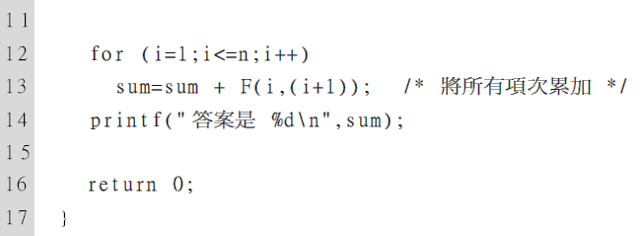
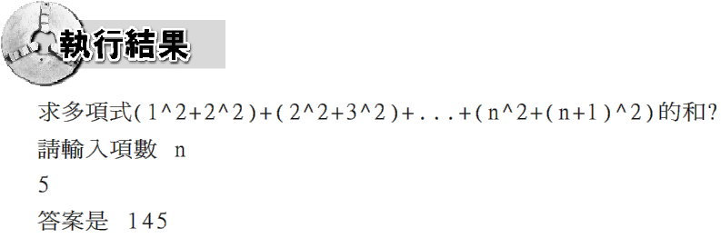
求多項式的和

Slide 49
程式執行說明
第 5 行, 定義多項式單項的計算公式為巨集。
第 13 行, 迴圈依次將 i 與 i+1 代入巨集運算, 並把每次迴圈的運算結果累加起來, 計算到第 5 項為止的多項式和。

Slide 50
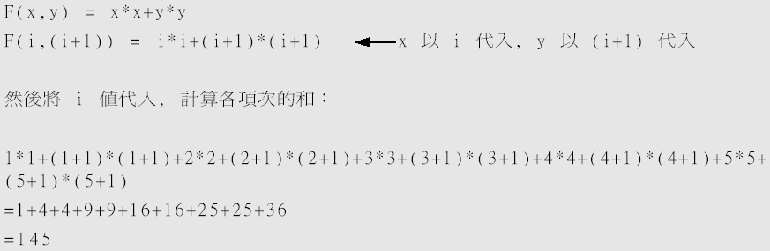
程式執行說明
巨集展開後, 計算過程如下：

Slide 51
當算式代入巨集引數時
為甚麼算式要加括號
當我們將算式當成引數, 代入巨集定義的算式中時, 要特別注意到算符的優先權的問題。在範例 Ch08_05.c 中, 如果我們以 F (i, i+1) 代入巨集中, 會得到如下的式子：

Slide 52
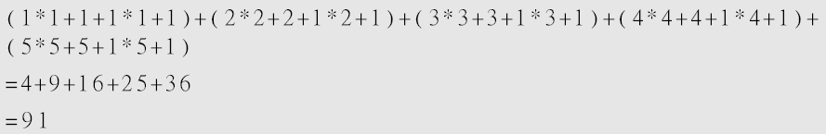
當算式代入巨集引數時
為甚麼算式要加括號
同樣算到第 5 項的和, 結果如下：
由於『先乘除後加減』的關係, 代入後的算式並非原先我們所期望的多項式, 當然算出來的答案也是錯的。

Slide 53

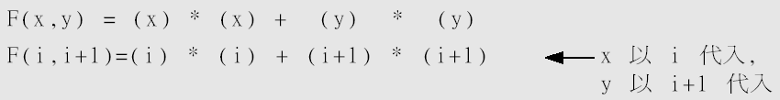
當算式代入巨集引數時
為甚麼算式要加括號
如果怕代入算式時, 會忘記加上括號。也可以在定義巨集時, 就將算式加上括號。定義語法如下：
如此一來, 算式代入之後就會變成如下：

Slide 54
巨集與函式的比較
巨集與函式執行速度比較
巨集與函式的內容之比較

Slide 55
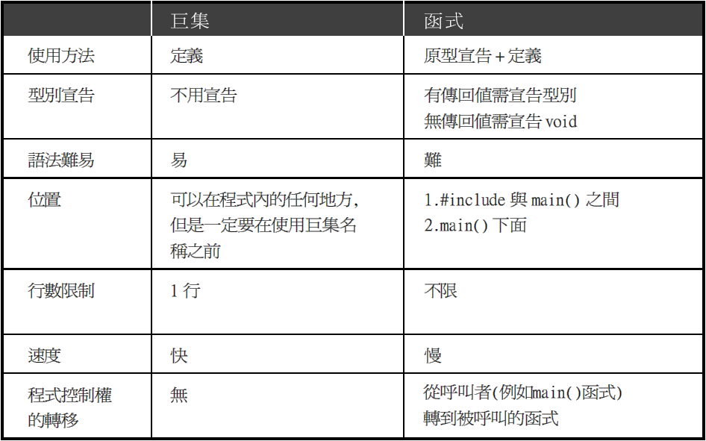
巨集與函式的比較

Slide 56
巨集與函式的比較
由上表我們可以歸納出一點, 就是為提高程式執行效率, 我們可將巨集用於定義簡單的算式, 如 distant = rate * time, 以 distant 來代替後面的 rate * time 算式, 可增加使用上的方便性。而函式則適用於功能較複雜、且不容易定義成巨集的運算, 如迴圈運算, 條件式判斷等。

Slide 57
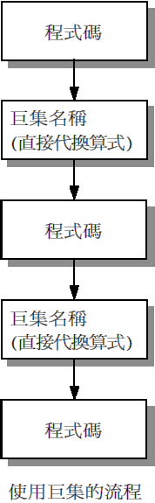
巨集與函式執行速度比較
巨集的執行速度會比函式快, 因為當程式在編譯前, 所有巨集名稱都被會置換成所代表的運算式, 就如同將變數名稱置換成變數值來運算一樣。

Slide 58
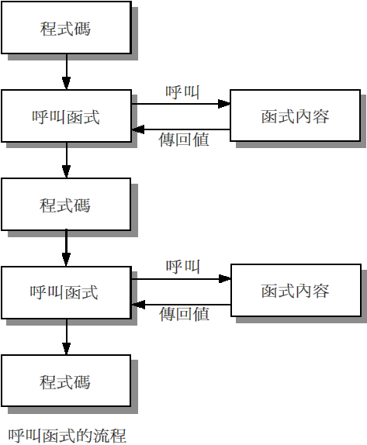
巨集與函式執行速度比較
如果程式執行遇到呼叫函式, 程式控制權會轉移到執行函式的內容。
呼叫幾次函式, 就轉換幾次程式控制權。如以一來, 便比巨集多了轉換控制權的時間, 所以函式會比較慢：

Slide 59
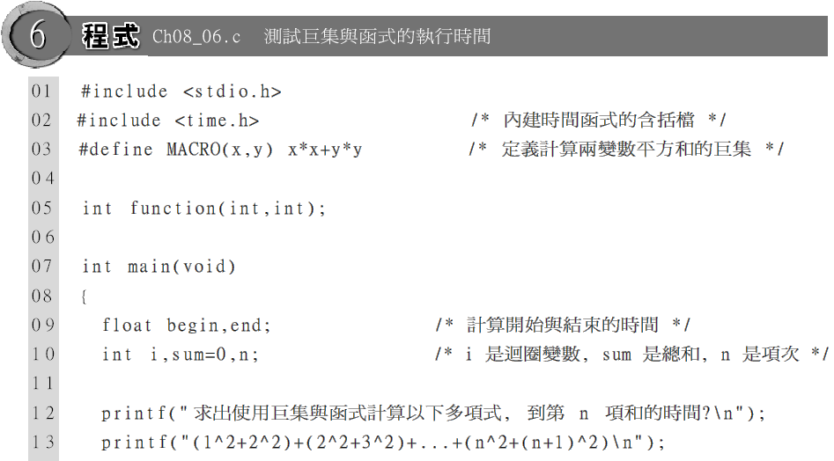
測試巨集與函式的執行時間

Slide 60
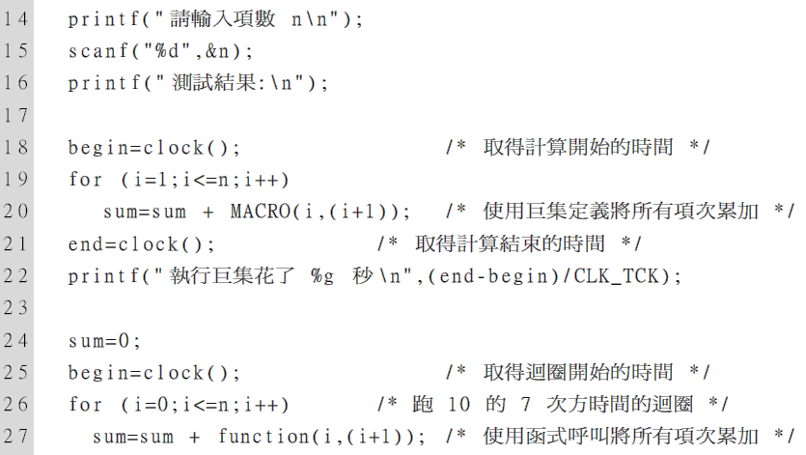
測試巨集與函式的執行時間

Slide 61
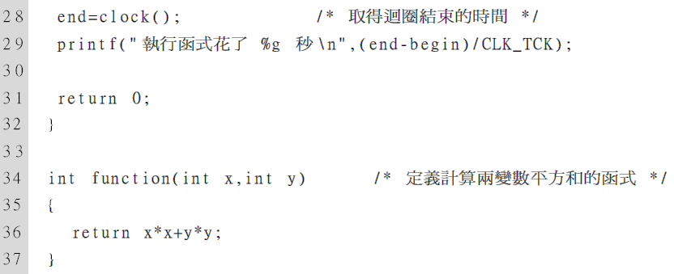
測試巨集與函式的執行時間

Slide 62
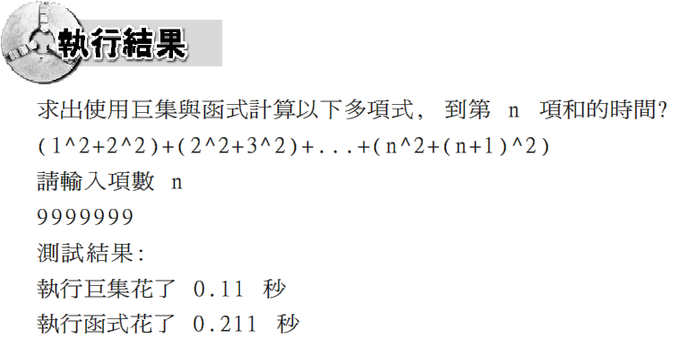
執行結果

Slide 63
程式執行說明
第 2 行用了 time.h 的含括檔, 此含括檔內含與時間相關的內建函式之宣告, 如第 18、21、25、28 行所呼叫的 clock ( ) 函式。
clock ( ) 函式的功能在於取得系統循環時間 (Clock-Cycle Time), 這是一種系統本身用來計算時間的時間單位, 必須如第 22 、29 行除以系統循環數才能換算成秒。CLK_TCK 是 time.h 含括檔內定義的一個常數名稱, 代表的就是每秒有幾個系統循環數。

Slide 64
巨集與函式的比較
巨集重複使用多次, 其執行速度的優勢, 才會比較明顯。
巨集重複使用多次缺點：執行檔的檔案大小會比使用函式的程式大。因為使用巨集時, 雖然在寫程式時, 只需寫巨集名稱, 但在編譯前, 它們都會被代換 (擴展) 成巨集程式的內容, 等於讓程式擴張, 所以雖然執行快一些、檔案也會變大一些。

Slide 65
巨集與函式的比較
以函式的方式來設計, 則呼叫函式的程式碼, 只是在執行時會轉到函式的程式碼來執行, 並不會使程式擴張, 所以雖然在執行時, 有呼叫、傳回的動作使執行時間增加一點點, 但也因此不會讓程式執行檔變大。

Slide 66
巨集與函式的比較
在決定該使用巨集或函式時, 若兩種方法實作的便利性差不多, 可再考量使用的次數：若使用次數不多, 則使用巨集或函式都差不多。若要重複使用很多次, 就要確定您在乎的是程式執行的效率 (巨集較好)、或是希望程式不要太大 (函式較佳), 然後依您的決定來選擇使用巨集或函式來設計程式。

Slide 67
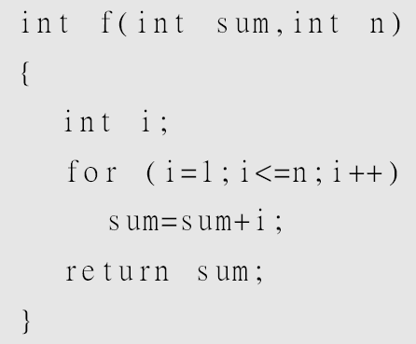
巨集與函式的內容之比較
雖然巨集的執行比函式快, 但是因為巨集的定義內容必須在一行內完成, 所以巨集不適合較為複雜的運算, 如以下的迴圈計算從 1 到 n 所有整數和的函式：

Slide 68
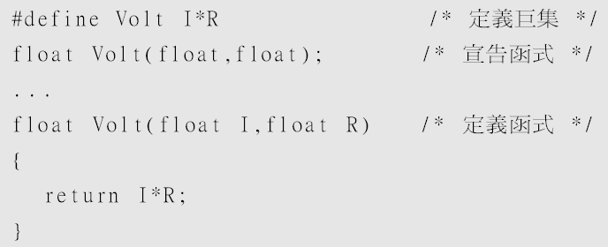
巨集與函式的內容之比較
物理電學中的電壓公式電壓 (v) = 電流 (I) * 電阻 (R) 。定義成巨集, 當然比需要原型宣告, 又要定義內容的函式, 要簡單許多。

Slide 69
綜合演練
各種巨集定義的結合應用：求球體體積
巨集的應用：解二元一次聯立方程式
巨集與函式的綜合應用：匯率換算

Slide 70
各種巨集定義的結合應用：
求球體體積
已知球體的體積計算公式為 4/3 *π* r^3, 利用巨集定義的方法, 我們可以先把圓週率π 以及計算公式以 #define 的方式定義好, 再藉由鍵盤輸入半徑計算後, 便可得到球體體積, 程式如下：

Slide 71
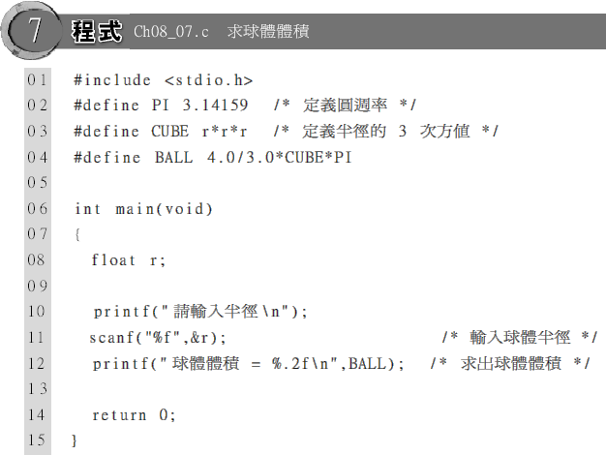
求球體體積

Slide 72
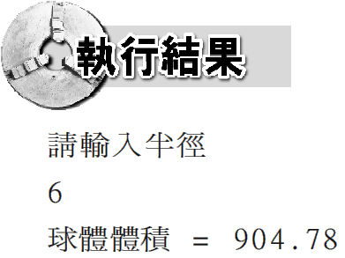
執行結果

Slide 73
程式執行說明
第 2 行以定義巨集常數的方式定義圓週率。
第 3 行定義求立方值的巨集。
第 4 行定義球體體積公式的巨集。

Slide 74
巨集的應用：
解二元一次聯立方程式
在數學中, 二元一次聯立方程式是對兩個具有相同的兩個未知數 (x,y) 的多項式求 x、y 的值, 如 a*x + b*y = c、d*x + e*y = f 中, a、b、c、d、e、f 是方程式的係數為已知的常數值, 求未知數 x、y 的值。聯立方程式的公式可以寫成 x = (c*e- f*b) / (a*e- d*b)、y = (a*f- d*c) / (a*e- d*b), 我們將這兩個公式定義成巨集便可以求出各種聯立方程式的解, 程式如下：

Slide 75
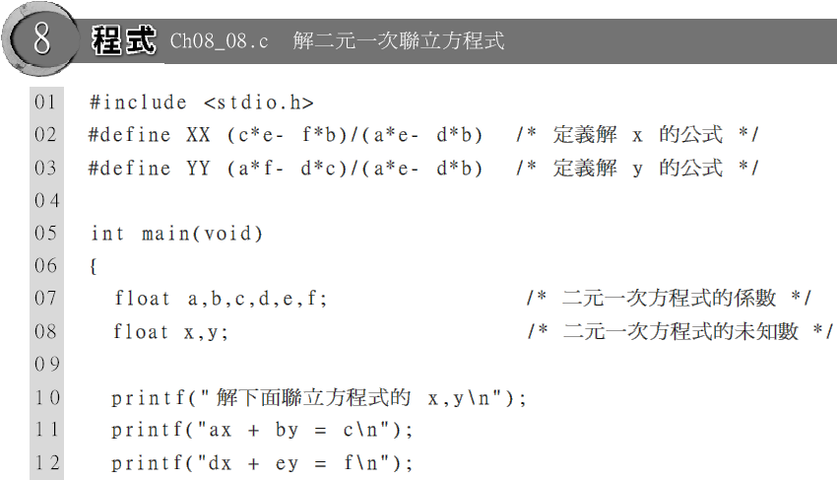
解二元一次聯立方程式

Slide 76
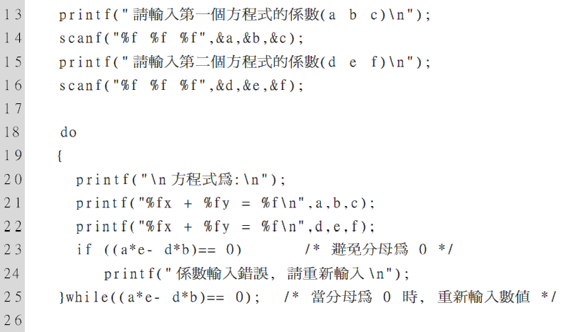
解二元一次聯立方程式

Slide 77
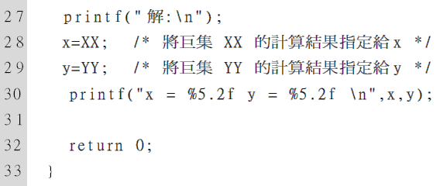
解二元一次聯立方程式

Slide 78
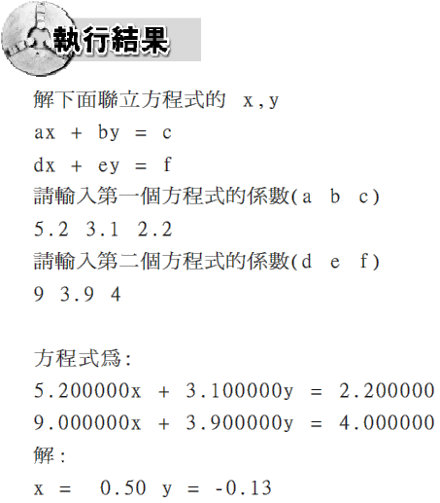
執行結果

Slide 79
程式執行說明
第 4、5 行利用巨集分別定義解 x、y 的公式。
第 11~14 行由螢幕輸入巨集定義的計算所需要的變數值。
第 28、29 行以 float 型別的變數 x、y 分別去接巨集 XX、YY 的計算結果。

Slide 80
巨集與函式的綜合應用：
匯率換算
利用定義巨集與定義常數的方法, 我們可以定義各種貨幣的匯率以及換算的公式。在以下的範例中, 所定義的匯率常數都是以 1 元新台幣為基準。任何兩種貨幣的換算也將先換成新台幣後, 再轉成對應的幣值。程式如下：

Slide 81
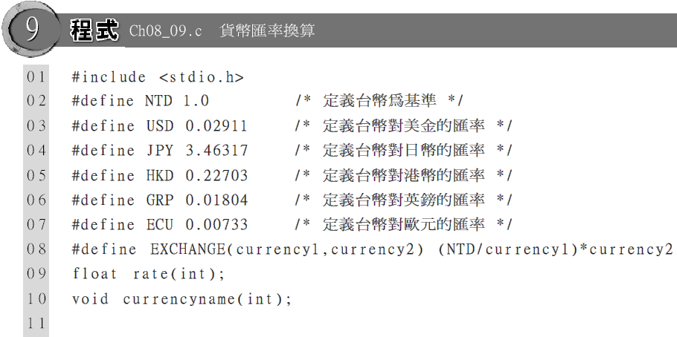
匯率換算

Slide 82
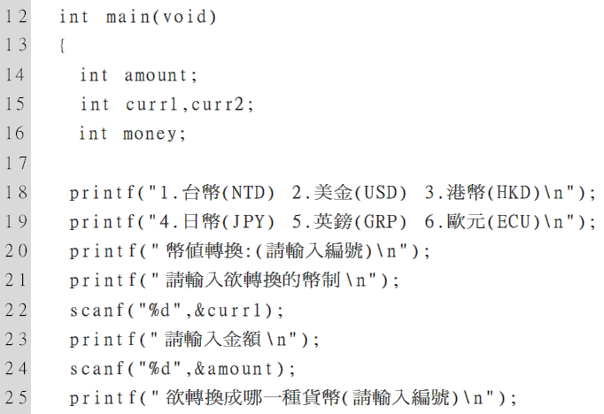
匯率換算

Slide 83

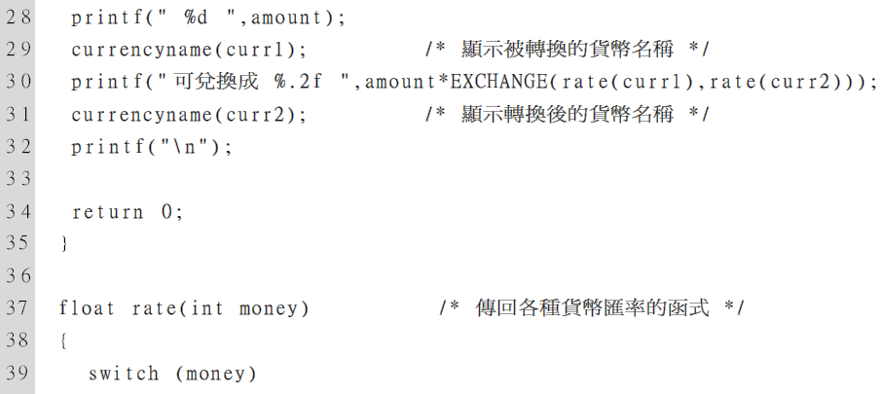
匯率換算

Slide 84
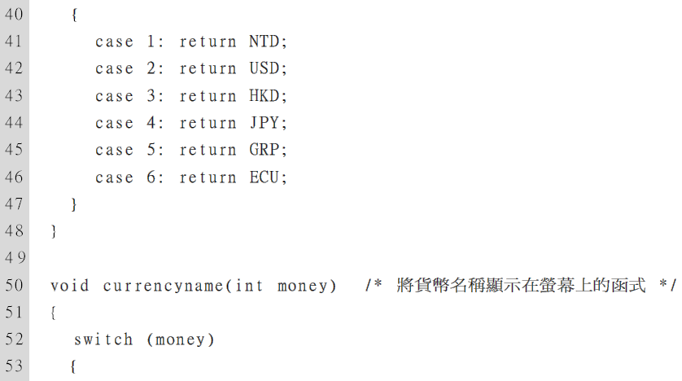
匯率換算

Slide 85
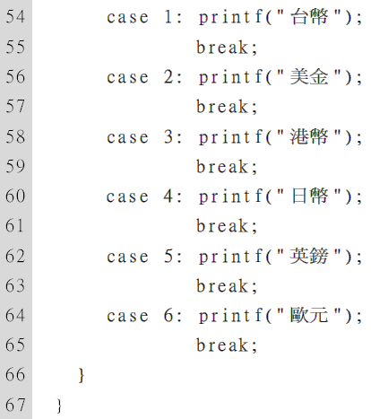
匯率換算

Slide 86
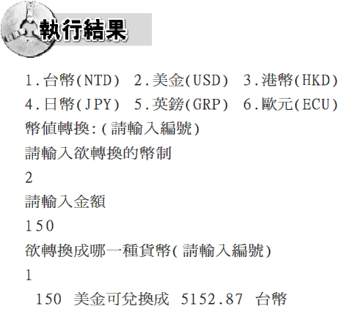
執行結果

Slide 87
程式執行說明
第 2~7 行, 將新台幣對各種貨幣的匯率定義成常數。
第 8 行, 定義貨幣間匯率轉換的計算公式。
第 9 行, 宣告傳回各種貨幣匯率值的函式原型。
第 10 行, 宣告傳回各種貨幣英文縮寫與中文對照結果的函式原型。

Slide 88
程式執行說明
第 28~32 行, 如執行結果, 將貨幣轉換結果顯示在螢幕上。
第 37~48 行, 會依照使用者的選擇, 傳回巨集名稱 (貨幣的縮寫代碼)。然後再依據所定義的巨集內容, 置換成相對的匯率。
第 50~67 行, 會依照使用者的選擇, 輸出貨幣的名稱。

